Slide 1

ORIGAMI

Slide 2

57,3%
Desistência de microemprendedores por alta burocracia
46%
Deixam de fazer um novo negócio por medo
de fraudes e insegurança em contratos
37%
Dificuldade em encontrar serviços que cabem
no orçamento

Slide 3

TANGRAM
Diferentes peças que formam inúmeras figuras quando combinadas.
Notes:
você deve pensar em quais lugares cada peça pode ser encaixada e ir montando o desenho pedido conforme sua intuição/raciocínio.

Slide 4
Uma aplicação onde startups e microempreendedores poderão facilitar
seus negócios:
FLOW DOS GASTOS
ORÇAMENTO DISPONÍVEL
ANÁLISE DE CONTRATOS
Machine Learning
API's
Entendimento do perfil do cliente
Inteligencia Artificial
Base de dados
Inteligencia Artificial
Base de dados

Slide 5
COMPLIANCE
BLOCKCHAIN

Slide 6
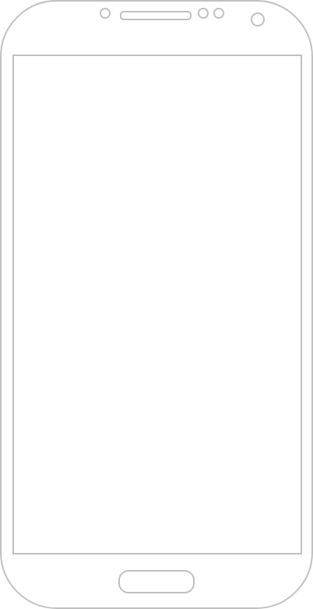

DEMO

Slide 7

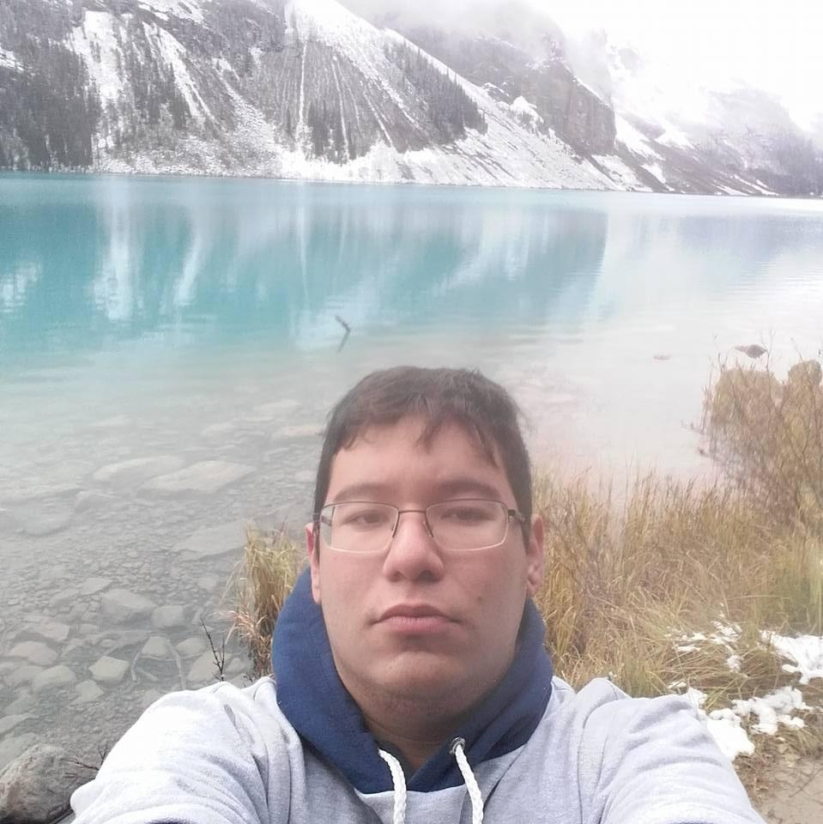
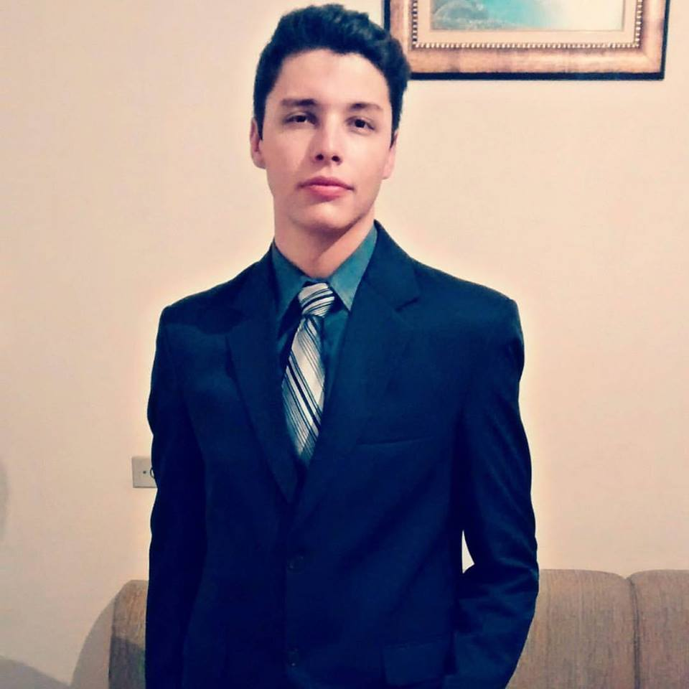

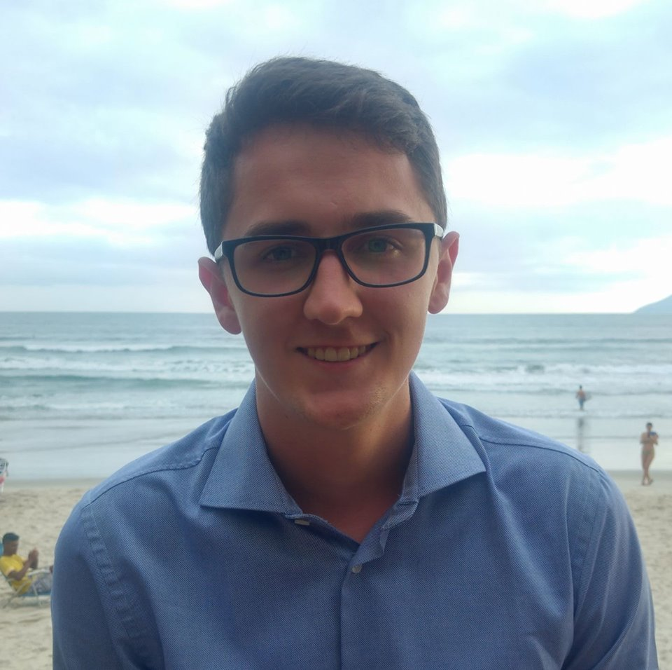

A EQUIPE
Dorival
Junior
Guilherme
Furlan
Luis Eduardo
Camilo
Rogério
Meirelles
Victoria
Gonçalves
Técnico em Informática
COTUCA
Ciência da Computação
UNICAMP
Sistemas de Informação
PUC CAMPINAS
Ciência da Computação
UNICAMP
Sistemas de Informação
PUC CAMPINAS

Slide 8
TANGRAM
Transparência e segurança em suas ações
https://marvelapp.com/120e4bfg/

